Slide 1
陕旅版小学英语三年级上册
Unit6 Look at My Toys! 第1课时
WWW.PPT818.COM

Slide 2
Let’s sing: Ring those bells

Slide 3
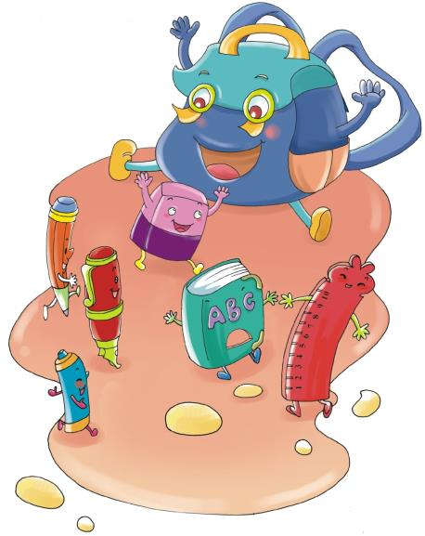
Review—找一找学过的单词

Slide 4
Review—句型
1. 当向别人介绍自己拥有某物时用句型：
I have…
2. 当你问别人是否有某物时用的的句型：
Do you have…?
回答用：Yes, I do./ No, I don’t.
3. 当你问别人“你有什么？”用的句型：
What do you have?
回答用：I have…

Slide 5
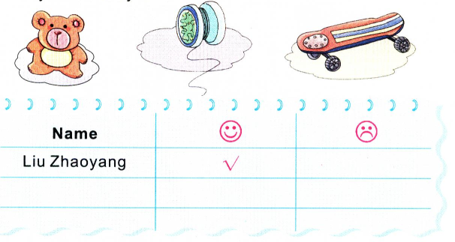
Ask your friends and fill in the chart
Do you have toys?

Slide 6
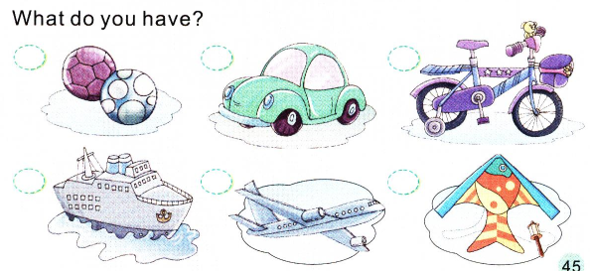
Tick or cross

Slide 7
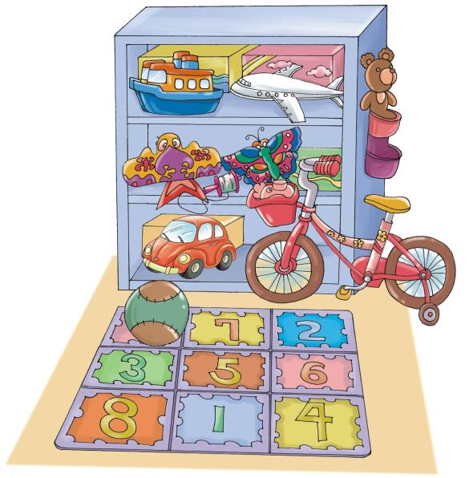
Let’s learn
回答问题：What can you see in the toy store?

Slide 8
plane
a plane
一架飞机

Slide 9
ship
a ship
一艘船

Slide 10
kite
a kite
一只风筝

Slide 11
car
a car
一辆小汽车

Slide 12
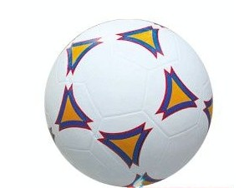
ball
a ball
一个球

Slide 13
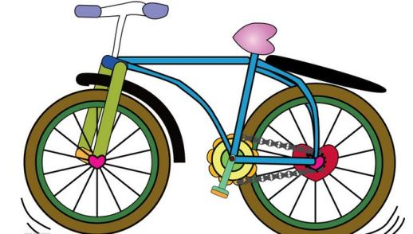
bike
a bike
一辆自行车

Slide 14
Point and say

Slide 15
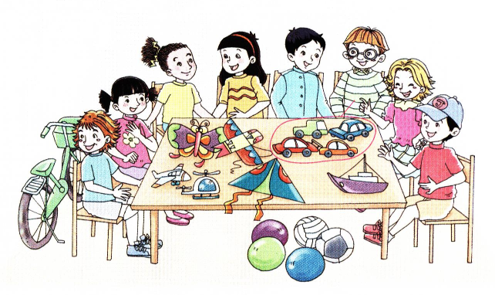
Listen and match

